Slide 1
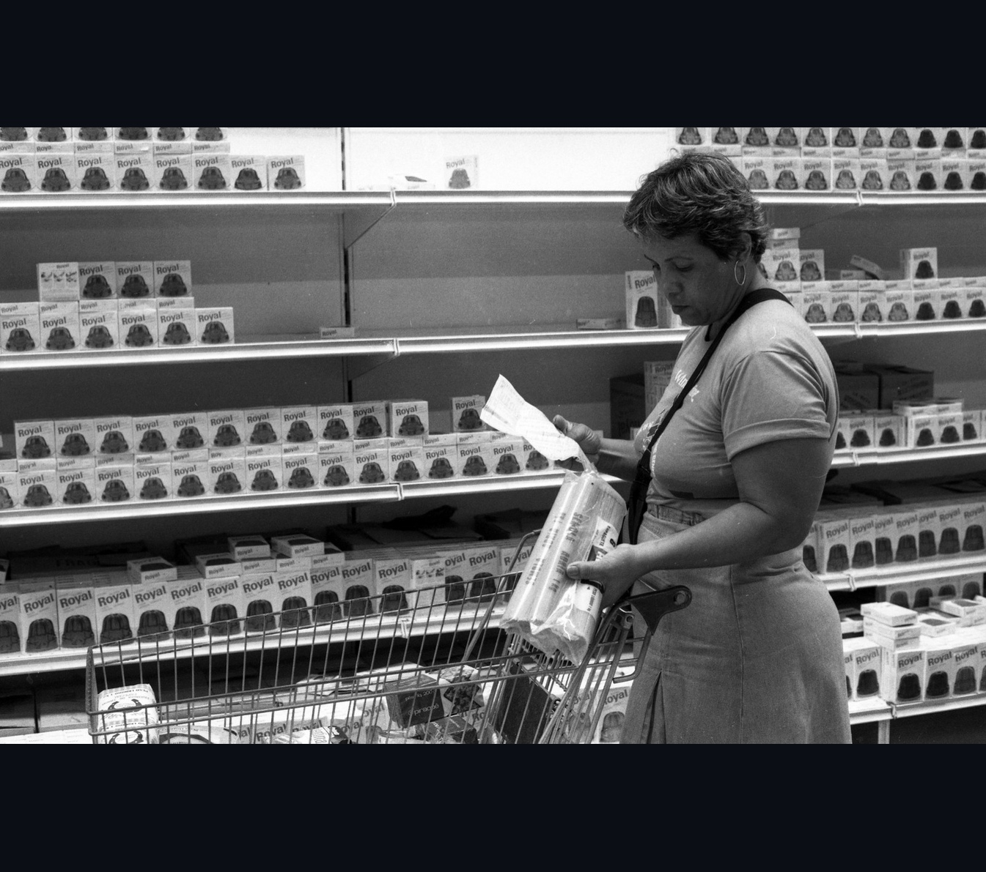

UNIVERSIDADE FEDERAL DE MATO GROSSO
FACULDADE DE ECONOMIA · CIÊNCIAS ECONÔMICAS
ARQUIVO ECONÔMICO · SEMINÁRIO
A ESPECULAÇÃO
FINANCEIRA NOS
ANOS 1980
Crise da dívida, inflação, indexação e transformação das finanças brasileiras.
Supermercado no Rio de Janeiro, março de 1986
O Globo · 1986
ECONOMIA BRASILEIRA II · PROFª PRISCILA DAHMER H. B. SOARES
IGOR MARCELO · ALEXANDRE GOMES · MARCOS VINICIUS · RODOLFO COLOMBO

Slide 2
PAUTA EDITORIAL
QUATRO BLOCOS DE ANÁLISE
01
INTRODUÇÃO E CONTEXTO
02
CONDIÇÕES PARA A EXPANSÃO DA ESPECULAÇÃO
Crise da dívida, choques externos e deterioração da economia brasileira.
Indexação, inflação, títulos públicos e excedentes empresariais.
IGOR MARCELO
ALEXANDRE GOMES
03
FUNCIONAMENTO DA ESPECULAÇÃO FINANCEIRA
04
CONSEQUÊNCIAS E CONSIDERAÇÕES FINAIS
Capital produtivo e especulativo, ajuste patrimonial, overnight e proteção desigual.
Ajuste privado, crise pública, expansão financeira e financiamento produtivo.
MARCOS VINICIUS
RODOLFO COLOMBO
UFMT · ECONOMIA BRASILEIRA II · ARQUIVO ECONÔMICO
02 / 23

Slide 3
ECONOMIA BRASILEIRA II
CAPÍTULO 01
01
INTRODUÇÃO E CONTEXTO
A ECONOMIA BRASILEIRA NA ENTRADA DOS ANOS 1980
ARQUIVO ECONÔMICO
1980 — 1989
CRISE DA DÍVIDA
INFLAÇÃO
RECESSÃO
AJUSTE
SEMINARISTA · IGOR MARCELO
03 / 23

Slide 4
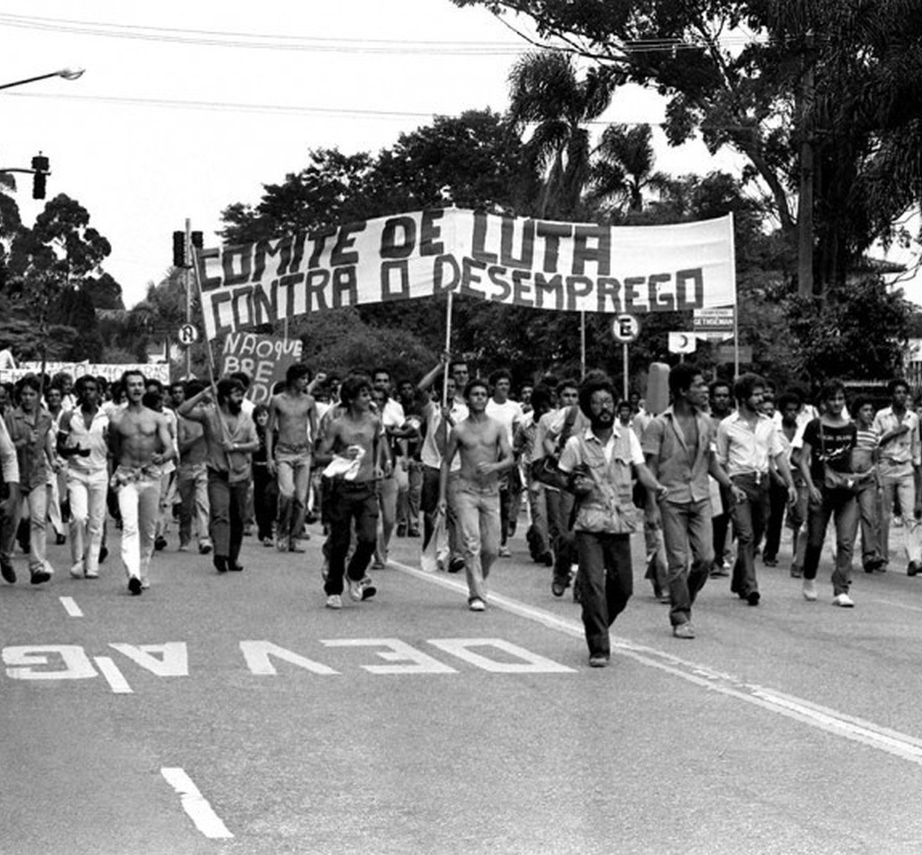
CAPÍTULO 01 · INTRODUÇÃO E CONTEXTO
PANORAMA
Recessão e desequilíbrios no início da década
Na segunda metade dos anos 1970, o II PND ampliou a industrialização e o investimento estatal, com crescente recurso ao endividamento externo.
A partir de 1979, o segundo choque do petróleo e a alta dos juros externos elevaram o custo da dívida e agravaram a restrição externa.
O ajuste recessivo de 1981–1983 marcou a chamada “década perdida”, embora a economia tenha voltado a crescer em 1984.
Manifestação de desempregados em São Paulo (1983)
Memorial da Democracia
Fonte: Giambiagi et al. (2011, cap. 4).
04 / 23

Slide 5
CAPÍTULO 01 · INTRODUÇÃO E CONTEXTO
FLUXO CAUSAL
Choques externos e crise da dívida
01
02
03
04
2º CHOQUE DO PETRÓLEO
JUROS INTERNACIONAIS ↑
RESTRIÇÃO EXTERNA
AJUSTE E RECESSÃO
→
→
→
Em 1979, a alta do petróleo pressionou a economia mundial.
Juros mais altos encareceram o crédito e o serviço da dívida.
A dívida externa ampliou a vulnerabilidade do Brasil.
O ajuste restritivo reduziu a atividade econômica.
Fonte: Giambiagi et al. (2011, cap. 4).
05 / 23

Slide 6
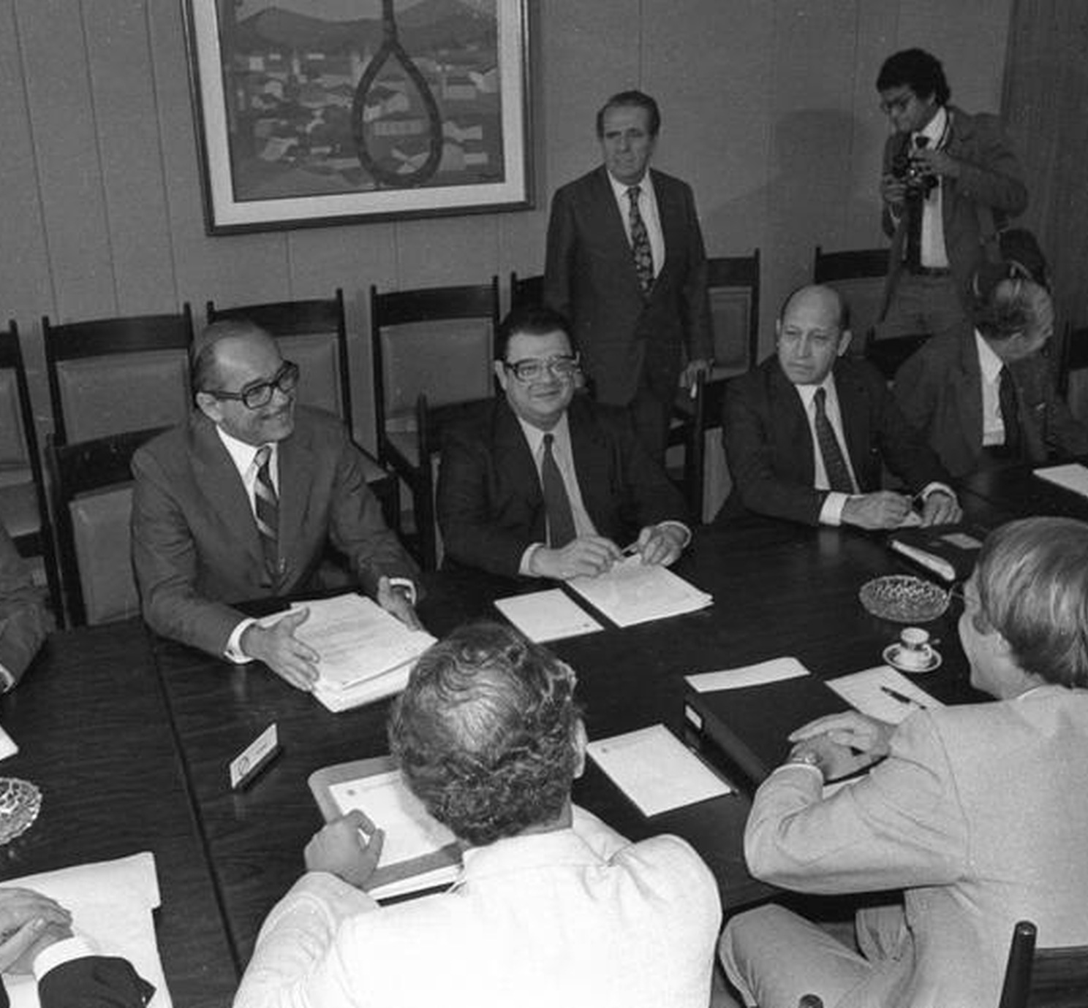
CAPÍTULO 01 · INTRODUÇÃO E CONTEXTO
TRANSMISSÃO DA CRISE
Do desequilíbrio externo à crise interna
A crise externa pressiona as contas públicas e amplia o peso dos encargos da dívida.
Mesmo com a recessão, a inflação permaneceu elevada em 1981–1982 e voltou a acelerar em 1983.
O Estado passa a enfrentar simultaneamente maior serviço da dívida externa, dívida interna crescente e deterioração fiscal.
Crise fiscal, inflação elevada e recessão passam a coexistir.
Equipe econômica brasileira no contexto das negociações com o FMI
Acervo O Globo · início dos anos 1980
Fontes: Lacerda et al. (2010, cap. 12); Giambiagi et al. (2011, cap. 4).
06 / 23

Slide 7
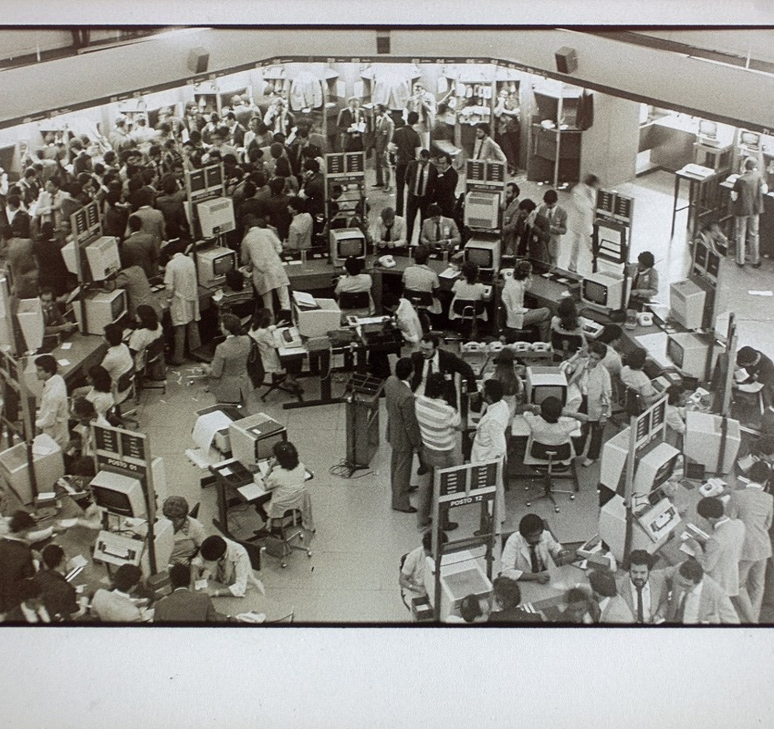
CAPÍTULO 01 · INTRODUÇÃO E CONTEXTO
DA CRISE À ESPECULAÇÃO
Como a crise favoreceu a especulação financeira?
A inflação aumenta a necessidade de proteger o valor da riqueza.
A indexação oferece proteção a determinados contratos e ativos.
Na recessão de 1981–1983, grandes empresas passam a ter recursos acima de suas expectativas de investimento produtivo.
Por que parte desses recursos passou a ser direcionada para aplicações financeiras, em vez de novos investimentos produtivos?
Bolsa de Valores do Rio de Janeiro, agosto de 1983
Acervo Musehum · 1983
Fonte: Lacerda et al. (2010, seção 12.3).
07 / 23

Slide 8
ECONOMIA BRASILEIRA II
CAPÍTULO 02
02
CONDIÇÕES
AS CONDIÇÕES PARA A EXPANSÃO DA ESPECULAÇÃO FINANCEIRA
ARQUIVO ECONÔMICO
1980 — 1989
INDEXAÇÃO
INFLAÇÃO
TÍTULOS PÚBLICOS
EXCEDENTES
SEMINARISTA · ALEXANDRE GOMES
08 / 23

Slide 9

CAPÍTULO 02 · CONDIÇÕES
PROTEÇÃO CONTRA A INFLAÇÃO
Uma economia cada vez mais indexada
A correção monetária buscava preservar o valor real de contratos e ativos diante da inflação.
À medida que a inflação aumenta, os mecanismos de indexação se difundem pela economia.
Salários, contratos e ativos passam a incorporar de formas distintas a inflação passada.
Essa proteção não alcançava todos os agentes da mesma maneira.
Cartaz publicitário da poupança da Caixa (anos 1980)
Acervo publicitário · Caixa Econômica Federal
Fonte: Giambiagi et al. (2011, caps. 3–5).
09 / 23

Slide 10
CAPÍTULO 02 · CONDIÇÕES
INÉRCIA INFLACIONÁRIA
A inflação passa a carregar o passado
01
INFLAÇÃO PASSADA
02
REAJUSTES INDEXADOS
A alta anterior de preços torna-se referência para reajustes futuros.
Contratos e rendas incorporam mecanismos de correção.
04
INFLAÇÃO SEGUINTE
03
NOVOS PREÇOS
A indexação periódica transmite parte da inflação passada ao período seguinte, sustentando sua inércia.
Os reajustes difundem a inflação anterior para preços e contratos.
Fonte: Giambiagi et al. (2011, cap. 5).
10 / 23

Slide 11
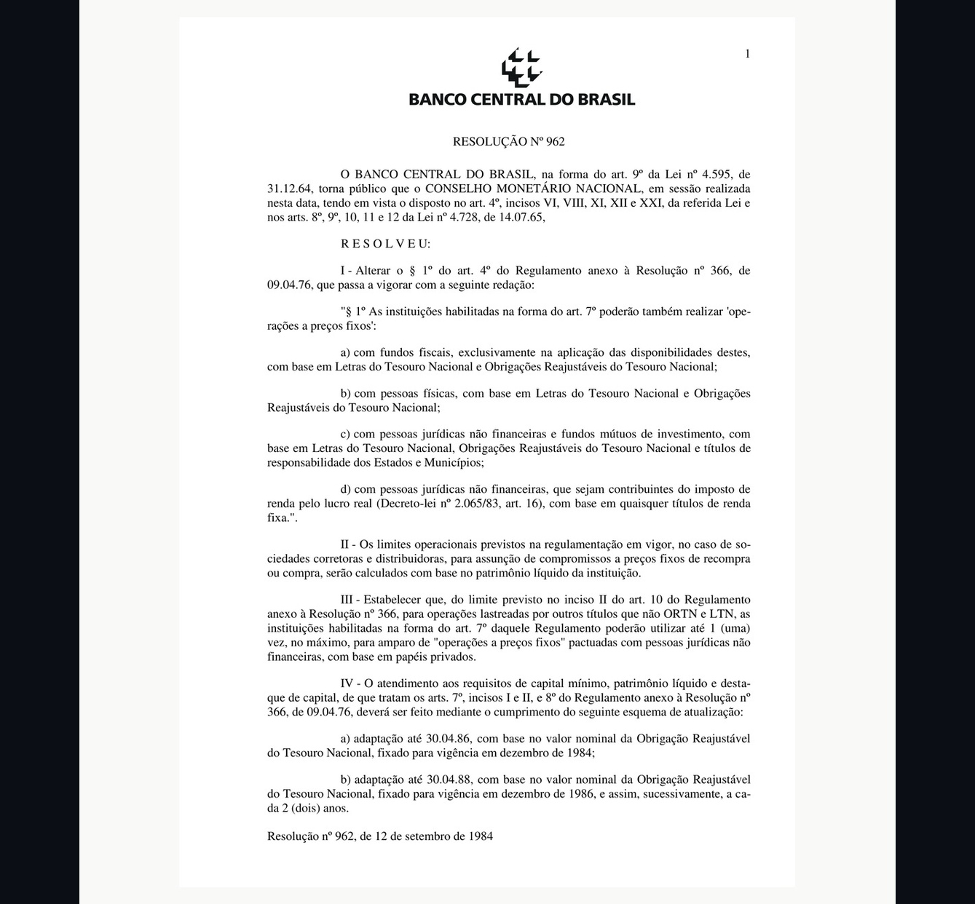
CAPÍTULO 02 · CONDIÇÕES
ATIVOS FINANCEIROS
Títulos públicos: proteção, segurança e liquidez
O governo recorreu cada vez mais a títulos com correção monetária.
RESOLUÇÃO Nº 962/1984 · I, b
Esses títulos combinavam segurança, liquidez e proteção inflacionária.
“com base em Letras do Tesouro Nacional e Obrigações Reajustáveis do Tesouro Nacional”
Na interpretação ortodoxa apresentada por Lacerda, títulos de prazo curto passaram a funcionar como quase-moeda.
Trecho transcrito do documento oficial
Sua rentabilidade tornou-se referência mínima para outras aplicações.
Resolução CMN nº 962, de 12 de setembro de 1984
Banco Central do Brasil · documento oficial
Fonte: Lacerda et al. (2010, seções 12.2–12.3).
11 / 23

Slide 12

CAPÍTULO 02 · CONDIÇÕES
MUDANÇA DE DESTINO
Do excedente empresarial à aplicação financeira
A recessão de 1981–1983 reduz as oportunidades de expansão produtiva.
Grandes empresas acumulam lucros e recursos superiores às suas expectativas de investimento.
CHAMADA DA PUBLICIDADE
Parte desse capital excedente é direcionada para aplicações financeiras.
“Todo cliente Itaú tem um amigo que entende de investimentos como ninguém.”
As atividades financeiras ganham importância dentro da estratégia empresarial.
Publicidade de aplicações financeiras do Itaú (anos 1980)
Acervo Itaú Unibanco
Fonte: Lacerda et al. (2010, seção 12.3).
12 / 23

Slide 13
ECONOMIA BRASILEIRA II
CAPÍTULO 03
03
FUNCIONAMENTO
O FUNCIONAMENTO DA ESPECULAÇÃO FINANCEIRA
ARQUIVO ECONÔMICO
1980 — 1989
CAPITAL PRODUTIVO
AJUSTE PATRIMONIAL
OVERNIGHT
PROTEÇÃO
SEMINARISTA · MARCOS VINICIUS
13 / 23

Slide 14
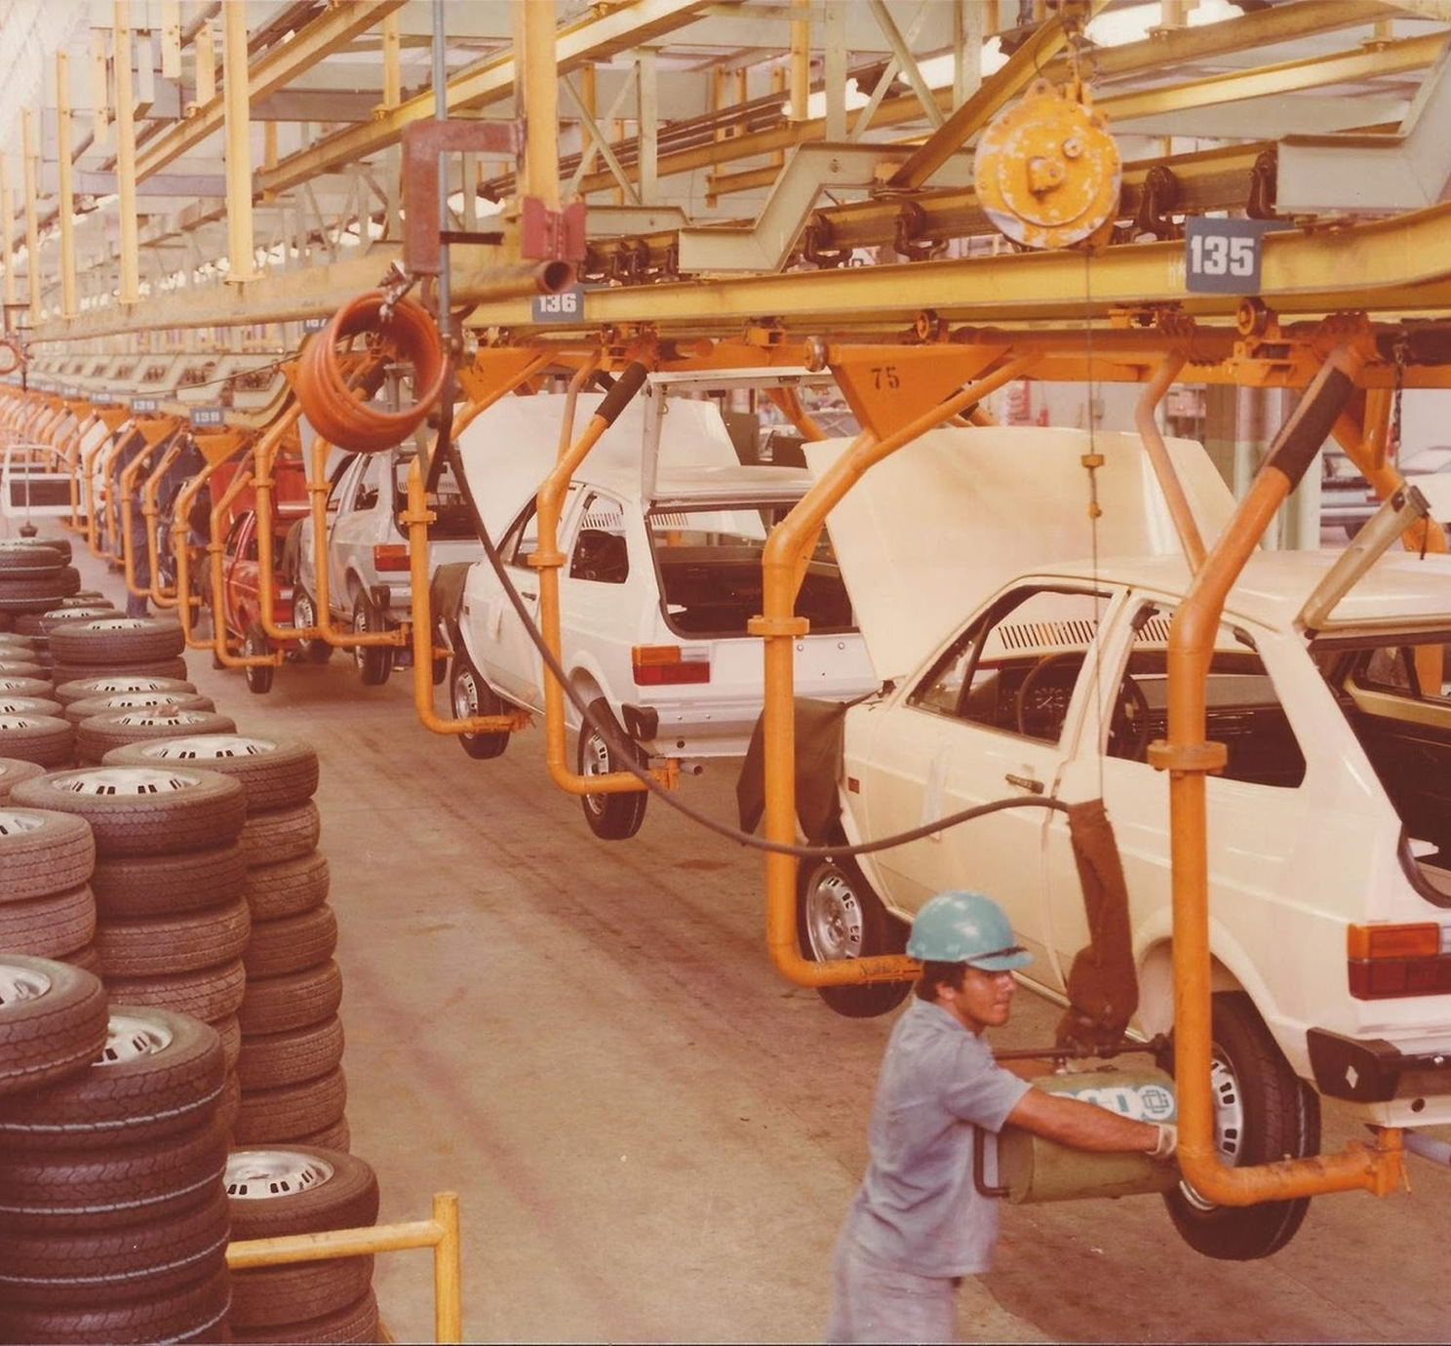
CAPÍTULO 03 · FUNCIONAMENTO
ARTICULAÇÃO
Capital produtivo e capital especulativo se aproximam
A especulação financeira não se restringe a bancos ou investidores especializados.
Grandes empresas produtivas passam a direcionar parte de seus recursos ao mercado financeiro.
Recursos originados na produção passam a buscar retorno financeiro fora do investimento produtivo.
Isso amplia a articulação entre capital produtivo e capital especulativo.
Linha de produção do Gol em Taubaté (anos 1980)
Volkswagen · reprodução Vrum
Fonte: Lacerda et al. (2010, seção 12.3).
14 / 23

Slide 15
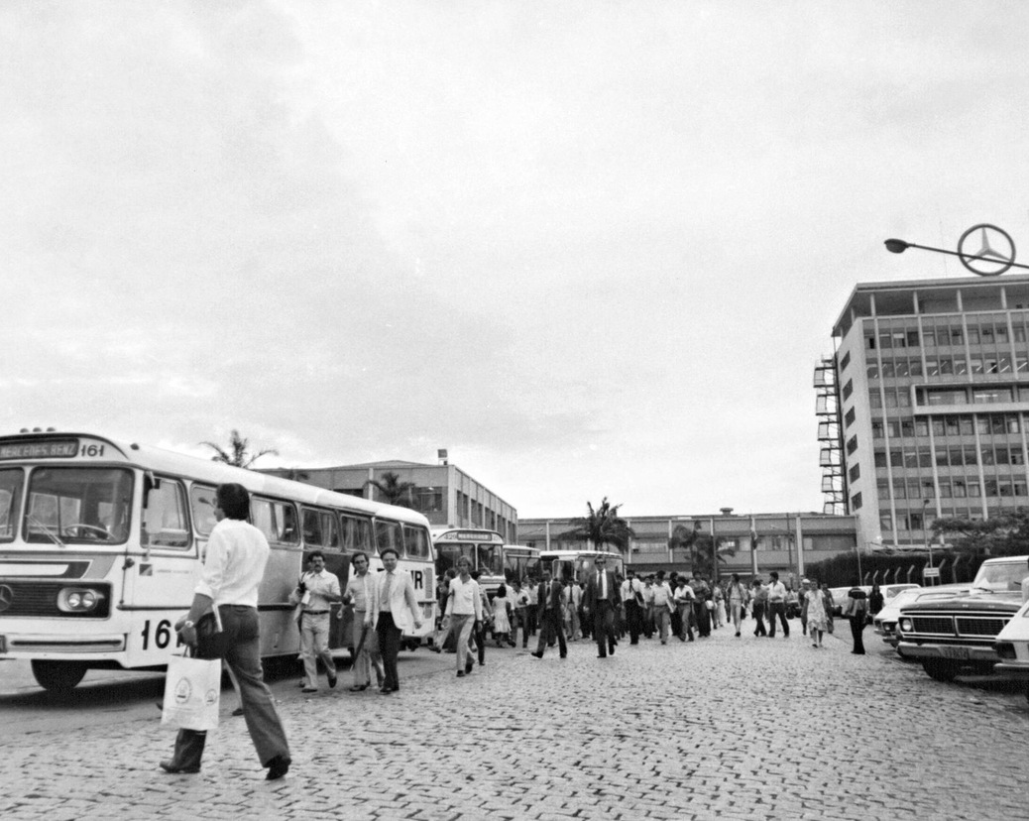
CAPÍTULO 03 · FUNCIONAMENTO
RECESSÃO 1981–1983
O ajuste patrimonial das grandes empresas
O QUE MUDOU
O PAPEL DAS FINANÇAS
Reorganizam balanços durante a recessão.
Ganhos financeiros pesam mais nos resultados.
Reduzem dívidas e melhoram indicadores.
Em certos casos, superam ganhos operacionais.
Trabalhadores junto à Mercedes-Benz, São Bernardo (1981)
Folhapress · 1981
Algumas recuperam margens e lucros.
Os efeitos da crise variam entre empresas.
Mesmo na recessão, parte das grandes empresas ajustou os balanços e obteve ganhos financeiros.
Fonte: Lacerda et al. (2010, seção 12.3).
15 / 23

Slide 16
CAPÍTULO 03 · FUNCIONAMENTO
FLUXO FINANCEIRO
Overnight, títulos públicos e quase-moeda
01
DÍVIDA INDEXADA
Na leitura ortodoxa de Lacerda, a dívida pública tornou-se mais indexada.
02
PRAZOS MENORES
Os títulos passaram a ser renovados em prazos cada vez menores.
03
OVERNIGHT
A rolagem diária (overnight) reunia liquidez e proteção inflacionária.
04
QUASE-MOEDA
Esses papéis passaram a funcionar como unidade de conta e reserva de valor.
Fonte: Lacerda et al. (2010, seção 12.2).
16 / 23

Slide 17
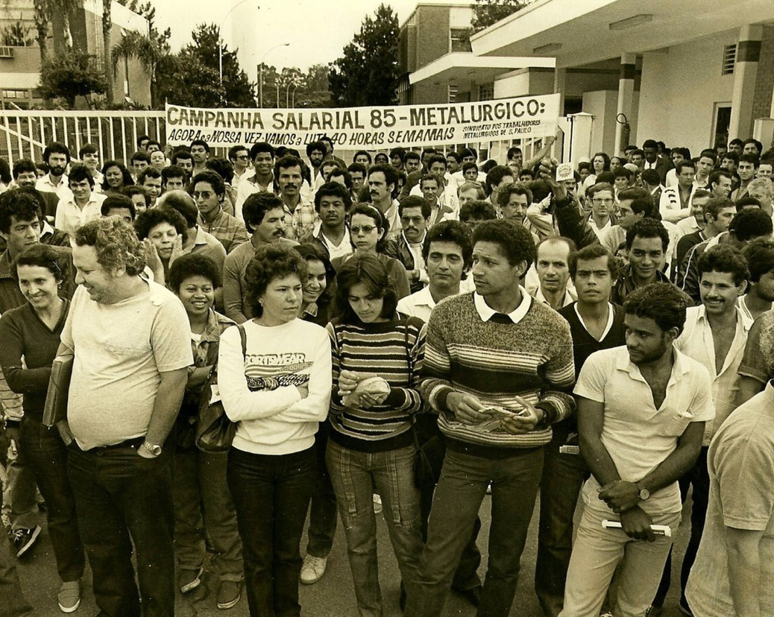
CAPÍTULO 03 · FUNCIONAMENTO
INFLAÇÃO E PROTEÇÃO PATRIMONIAL
A proteção contra a inflação era desigual
MAIOR PROTEÇÃO
MENOR PROTEÇÃO
Grandes empresas e instituições financeiras.
Assalariados e pequenas empresas.
Detentores de ativos indexados.
Locadores sujeitos à perda de renda real.
Campanha salarial dos metalúrgicos brasileiros (1985)
Acervo sindical / Simon Fraser University
Agentes com acesso a aplicações financeiras.
Empresas públicas com tarifas controladas.
A inflação distribuía custos e oportunidades financeiras de forma desigual.
Fonte: Lacerda et al. (2010, seção 12.3).
17 / 23

Slide 18
ECONOMIA BRASILEIRA II
CAPÍTULO 04
04
SÍNTESE E DESFECHOS
CONSEQUÊNCIAS E CONSIDERAÇÕES FINAIS
ARQUIVO ECONÔMICO
1980 — 1989
AJUSTE PRIVADO
DETERIORAÇÃO PÚBLICA
FINANCEIRIZAÇÃO
DESIGUALDADE
SEMINARISTA · RODOLFO COLOMBO
18 / 23

Slide 19
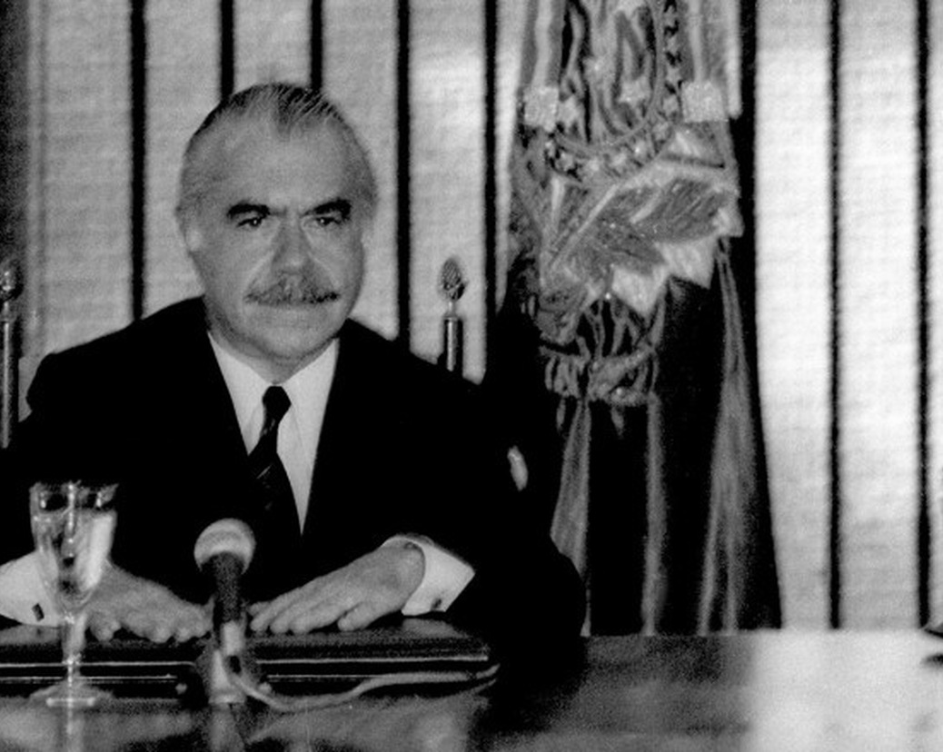
CAPÍTULO 04 · CONSEQUÊNCIAS
EFEITOS ASSIMÉTRICOS
Ajuste privado e deterioração pública
GRANDES EMPRESAS PRIVADAS
CONTAS PÚBLICAS
Menor endividamento.
Agravamento das contas públicas.
Melhoria dos balanços.
Pressões das dívidas externa e interna.
Pronunciamento de Sarney sobre a moratória (1987)
Memorial da Democracia · 1987
Ganhos financeiros apoiam o ajuste.
Para Lacerda, a dívida externa foi quase toda estatizada.
Parte do setor privado melhorou seus balanços, enquanto aumentavam as pressões sobre o setor público.
Fonte: Lacerda et al. (2010, seções 12.2–12.3).
19 / 23

Slide 20
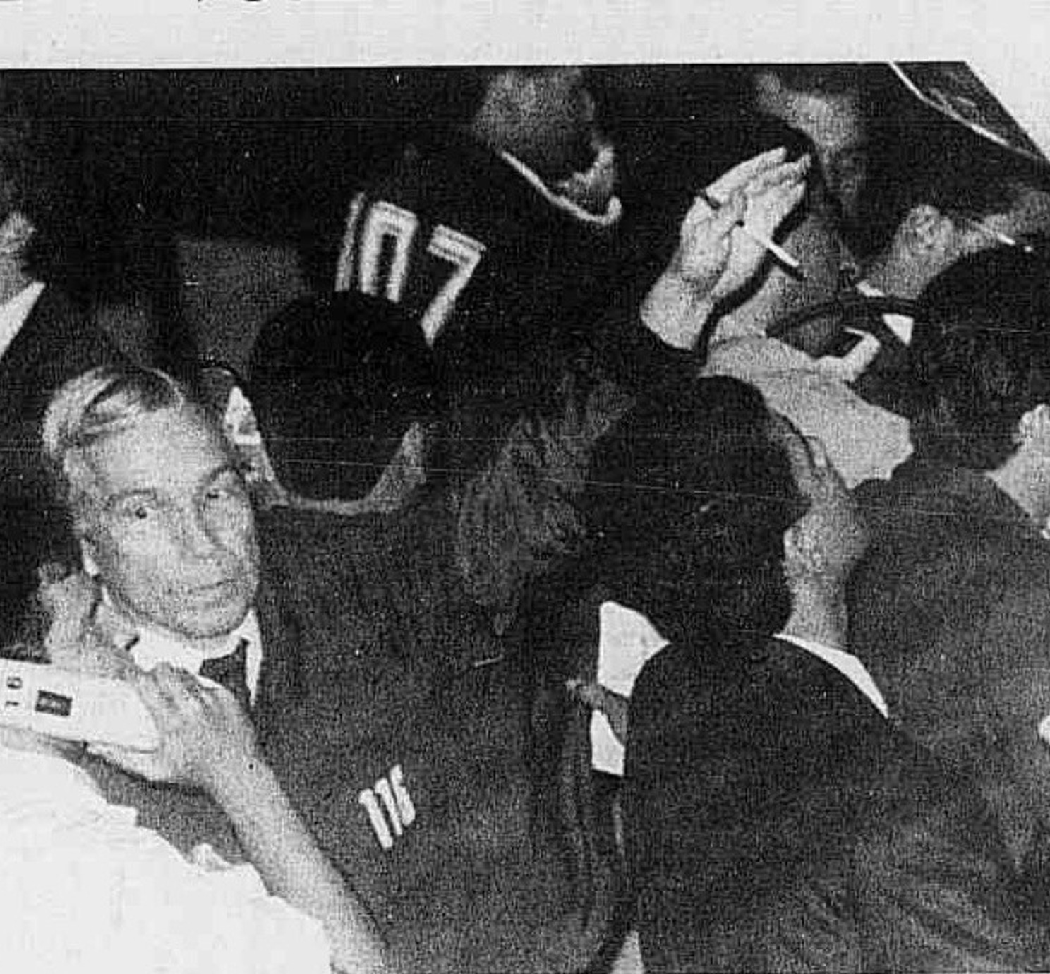
CAPÍTULO 04 · CONSEQUÊNCIAS
EXPANSÃO FINANCEIRA
Um sistema financeiro hiperdesenvolvido
A inflação elevada e a expansão das atividades especulativas aumentam o peso do sistema financeiro na economia.
Sua participação no PIB torna-se elevada mesmo quando comparada à de países desenvolvidos.
Lacerda descreve esse sistema como hiperdesenvolvido.
Essa expansão é associada à concentração de renda e de poder político.
Retomada de operações na Bolsa do Rio, junho de 1989
O Liberal, 14/06/1989, p. 15
Fonte: Lacerda et al. (2010, seção 12.3).
20 / 23

Slide 21
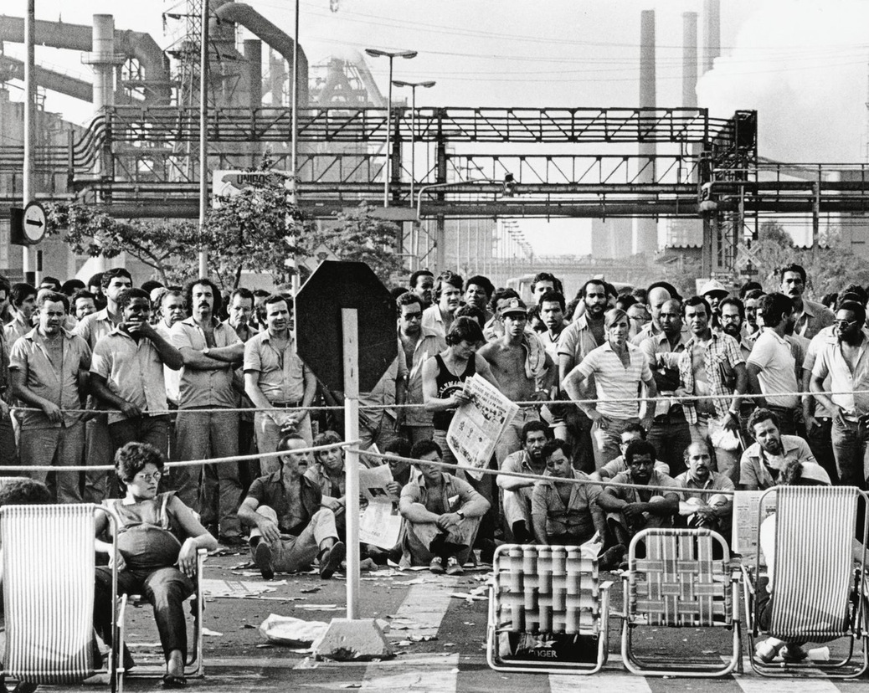
CAPÍTULO 04 · CONSEQUÊNCIAS
TAMANHO ≠ FINANCIAMENTO PRODUTIVO
O paradoxo do sistema financeiro brasileiro
SISTEMA FINANCEIRO EXPANDIDO
MAS POUCO FINANCIAMENTO DE LONGO PRAZO
Grande circulação de recursos financeiros.
Crédito de longo prazo limitado.
Ativos líquidos e protegidos da inflação.
Expansão financeira não garante investimento.
Trabalhadores da COSIPA em Cubatão (1984)
Acervo UFRRJ · 1984
O capital excedente obtém retorno financeiro.
Finanças crescem apesar da estagnação produtiva.
Setor financeiro expandido não garante crédito suficiente à produção.
Fonte: Lacerda et al. (2010, seção 12.3).
21 / 23

Slide 22
CAPÍTULO 04 · CONSEQUÊNCIAS
CONSIDERAÇÕES FINAIS
O que a especulação financeira representou nos anos 1980?
01
Aproximou o capital produtivo do especulativo.
02
Elevou o peso dos resultados financeiros nas grandes empresas.
03
Fortaleceu o setor financeiro e favoreceu agentes mais protegidos da inflação.
04
Conviveu com a crise fiscal e a dificuldade de financiar a produção.
Na análise de Lacerda, a especulação cresceu na crise e agravou a inflação e seus efeitos distributivos.
Fontes: Lacerda et al. (2010, cap. 12); Giambiagi et al. (2011, caps. 4–5).
22 / 23

Slide 23
BASE DOCUMENTAL
REFERÊNCIAS
GIAMBIAGI, Fabio; VILLELA, André; CASTRO, Lavinia Barros de; HERMANN, Jennifer. Economia brasileira contemporânea: 1945–2010. 2. ed. Rio de Janeiro: Elsevier, 2011.
LACERDA, Antônio Corrêa de et al. Economia brasileira. 4. ed. São Paulo: Saraiva, 2010.
CONTEÚDO FUNDAMENTADO NOS DOIS LIVROS ACADÊMICOS
UFMT · ECONOMIA BRASILEIRA II · ARQUIVO ECONÔMICO
23 / 23

